Slide 1

洛阳市英才培训中心
集训模拟（四）
宋明歌

Slide 2
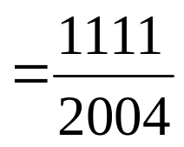

A卷
1. 计算: 11111111111111111111÷20042004200420042004=_______
原式=(1111×10001000100010001) ÷(2004×10001000100010001)
=1111×10001000100010001÷2004÷10001000100010001

Slide 3
2.将1至10这十个数分别填入下图中，使每条线段上四个小圆圈内的和相等，每个三角形三个顶点上小圆圈和也相等。
2
5
a=1 k=19 h=18
a=4 k=21 h=17
10
9
6
3
1
4
4
8
6
8
5
3
1
7
9
7
10
2
假设每条线段上的数字和为k,中心数是a,则:
假设每个三角形三个顶点上 的数字和为h,中心数是a,则:
3k=1+2+3+…+10+2a
3h=1+2+3+…+10-a
3k=55+2a
3h=55-a
a=1，4，7，10
Notes:
：

Slide 4
a=7 k=23 h=16
a=10 k=25 h=15
4
4
9
8
3
3
7
10
5
8
5
7
1
6
1
6
10
2
9
2

Slide 5
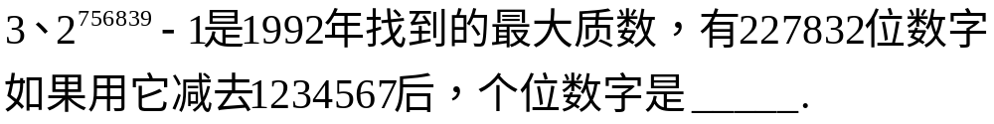


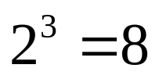
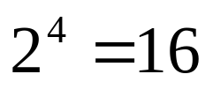
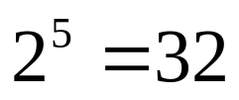


...
756839÷4=____.......3

Slide 6
4.我父亲35岁的时候我7岁，今年父亲比我年龄大一倍，我今年______岁
28
（35-7）÷1=28
5.已知两个自然数的和为54，它们的最大公约数与最小公倍数的差为114.这两个自然数是________.
设这两个自然数的最大公约数是m,则这两个自然数可以表示为ma,mb.其中（a,b）=1
这两个自然数的最小公倍数是：mab
ma+mb=54
mab-m=114
m(a+b)=54
m(ab-1)=114
54=2×27=3×18=6×9=6×(4+5)
114=2×57=3×38=6×19=6×(4×5-1)
m=6,a=4,b=5
这两个自然数是24和30.

Slide 7
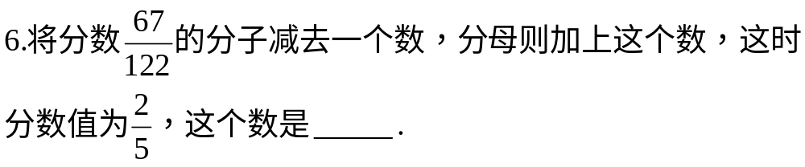
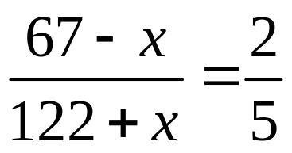
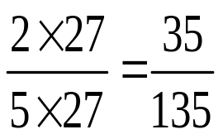

13
7.甲、乙、丙、丁、戊五个人进行象棋比赛，每两人赛一盘，并且只赛一盘。胜者得2分负者得0分，比赛结果是：甲、乙并列第一，丙是第三名，丁、戊是并列第四名。丙得_____分

Slide 8
解：每两人赛1场，共赛4+3+2+1=10场
甲
乙
10-6=4场
10-4=6场
戊
丙
丁
丙得4分
①甲、乙胜：
3
3
2
②丙胜：
0
2
③丁、戊胜：
2
1

Slide 9
8. 有一个奇特的八位数，若从数字1～9中任意选一个数字乘以9，再用乘积乘这个八位数，它必得出一个圈全与你所选的数字相同的九位数，这个奇特的八位数是________.
假设这个奇特的八位数是bbbbbbbb，所选的数字是a,则：
bbbbbbbb×9a=aaaaaaaaa
bbbbbbbb×9=111111111
bbbbbbbb=111111111÷9=12345679

Slide 10
9.山区的某学生突然得急病，村长派了五名村民轮流用担架（两人一起抬），走了15千米送到县医院，村民平均每人抬了______千米。
B C D E
A
5个人，两人一组有4+3+2+1=10（种）组合方式
每一组合抬的距离为：15÷10=1.5（千米）
平均每人参与了四组：1.5×4=6(千米)
想一想：2×15÷5=6（千米）

Slide 11
10.有5面颜色不同的小旗，任意取出两面排成一种信号，可以横向排，也可以纵向排，共可以排出______种不同的信号。
两面不同的小旗能排出几种信号？
任取两面有几种取法？
4+3+2+1=10（种）
共可以排出：4×1=40（种）
4（种）

Slide 12
11.现有速度固定的甲、乙两车。如果甲车以现在速度的2倍追乙车，5小时后追上。如果甲车以现在速度的3倍去追乙车，3小时后能追上。甲车以现在的速度去追，___小时能追上乙车。
假设甲车速度是x,乙车速度是y,甲乙车距离是A，则：
5×（2x-y）=A
10x-5y=A
x=2y
A=15y
3×（3x-y）=A
9x-3y=A
?×（x-y）=A
15×
y
=
15y
甲车以现在的速度去追乙车需15小时

Slide 13
3小时
总路程为:
3小时
3×3=9
5小时
总路程为:
5小时
2×5=10
解:设甲车现在的速度为”1”,
乙车的速度:
(10-9)÷(5-3)=0.5
甲、乙两车距离：
10-5×0.5=7.5
9-3×0.5=7.5
7.5÷（1-0.5）=15（小时）

Slide 14
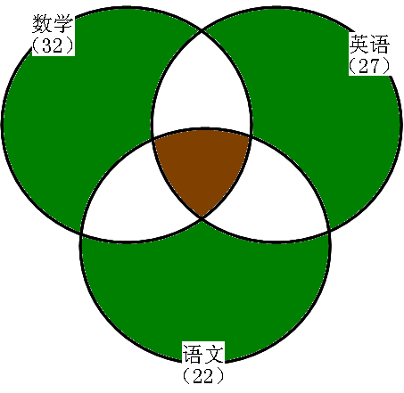
12. 五年级一班有32人参加数学竞赛，有27人参加英语竞赛，有22人参加语文竞赛，其中参加数学和英语两科的有12人，参加英语和语文两科的有14人，参加数学和语文两科的有10人，五年级一班至少有______人。
12-x
x≤12
10-x
x ≤10
10+x
12-x
2≤x≤10
1+x
14-x
x ≤14
x
x-2
x≥2
10-x
14-x
x-2
五一班总人数至少：(32+27+22)-(12+14+10)+x
= (32+27+22)-(12+14+10)+2
=47（人）
x最小

Slide 15
B卷
1计算：20032004×20042003-20032003×20042004
原式= 20032004×20042003-20032003×20042004
= （20032003+1）×(20042004-1)-20032003×20042004
= 20032003×20042004-20032003+20042004-1
-20032003×20042004
=20032003×20042004-20032003×20042004+10000
=10000

Slide 16
2、有4个不同的整数，它们的平均数是9，三个大数的平均数是11，三个小数的平均数是7.如果第二大数是偶数，那么它最大是________.
假设这四个整数从大到小是：a， b， c， d， 则：
a+b+c+d=4×9=36
a+b+c=3×11=33
a+2b+2c+d=33+21=54
b+c+d=3×7=21
b+c=54-36=18
a=15，d=3
b=14

Slide 17
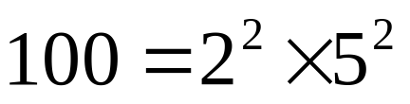
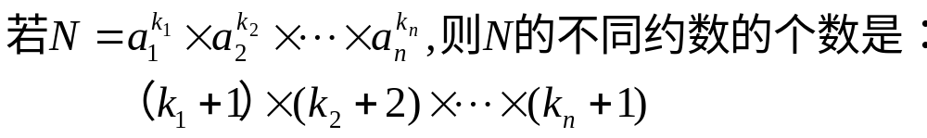
3、100有_____个不同的约数，
则100的约数有: (2+1)(2+1)=9(个)
4、两个自然数的和与差的积是61.这两个自然数的积是______.
a+b=61
a=31
(a+b)(a-b)=61=61×1
a-b=1
b=30
这两个自然数的积是：31×30=930

Slide 18
5、12个连续偶数的和是2004，其中最大的一个数是_____.
a-12 a-10 a-8 a-6 a-4 a-2
a a+2 a+4 a+6 a+8 a+10
2004÷6=334=116+118
最大的数是：118+10=128
6、某个月有5个星期一，但这个月的第一天和最后一天都不是星期一，这个月的第一天是星期_____,这个月有______天。
若这个月有28天，不可能有5个星期一
若这个月有29天，第一天和最后一天必须是星期一才有5个星期一
若这个月有30天，第一天和最后一天中肯定有一天是星期一
所以，这个月有31天，且倒数第二天是星期一
星期天 31天

Slide 19
7、修一条公路，甲队每小时修120米，乙队每小时修150米，若甲队单独修可按时完成。若乙队单独修，可提前12小时完成任务，这段公路长______.
12×150÷（150-120）×120=7200（米）
8、某校开运动会，打算发给2004位学生每人一瓶汽水。由于商店规定每7个空瓶可换一瓶汽水，所以不必买2004瓶，但至少要买______瓶汽水。
买6瓶可以喝7瓶
2004÷7=286……2
286×6+2=1718(瓶)

Slide 20
9、钟面上3时过_____分钟，时针和分针离“3”的距离相等，并且在“3”的两旁。

Slide 21
10、由1、2、3、4这四个数字可以组成许多四位数。将它们由小到大排列，4123是第________个。
1开头的：6个
2开头的：6个
3开头的：6个
4123是4开头的最小的一个，所以，4123是第19个。
11、星期天小兵爬山，上午9点开始上山，每小时走4千米。在山顶休息1.5小时后开始下山，每小时走6千米，到山顶刚好是下午点半。小兵上山下山一共走了_____千米。

Slide 22

12、两列火车相遇。甲车上的司机看到乙车从旁边开过去，共用了6秒钟。已知甲车每小时行45千米，乙车每小时行36千米，乙车长______米。
解答题;
1、足球门票为１５元一张，降价后，观众增加一半，收入增加 .一张门票降价多少元?

Slide 23
2、按规定，飞机在机场降落时，邮局派来载运邮件的汽车也应准时赶到，提取邮件送回邮局。平时有一次，飞机比规定时间早到了，机场就派自行车将航空邮件送往邮局。自行车走半个小时时，在图中遇到前来提取邮件的汽车，于是邮件交由汽车运回。汽车到达邮局的时间比平时早20分钟，如果交接邮件的时间忽略不计，问飞机提前多长时间到达机场？

